Slide 1



우주마을 사전안전교육

Slide 2
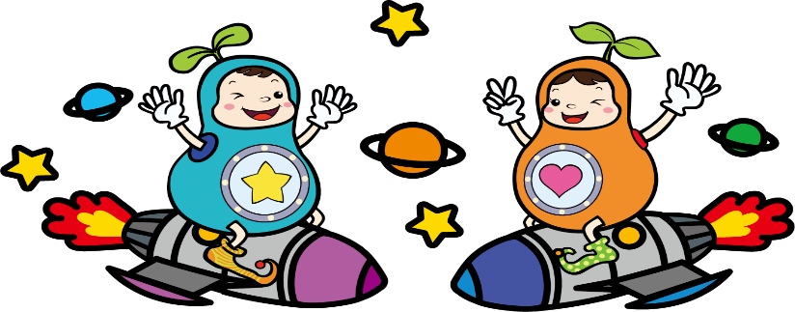

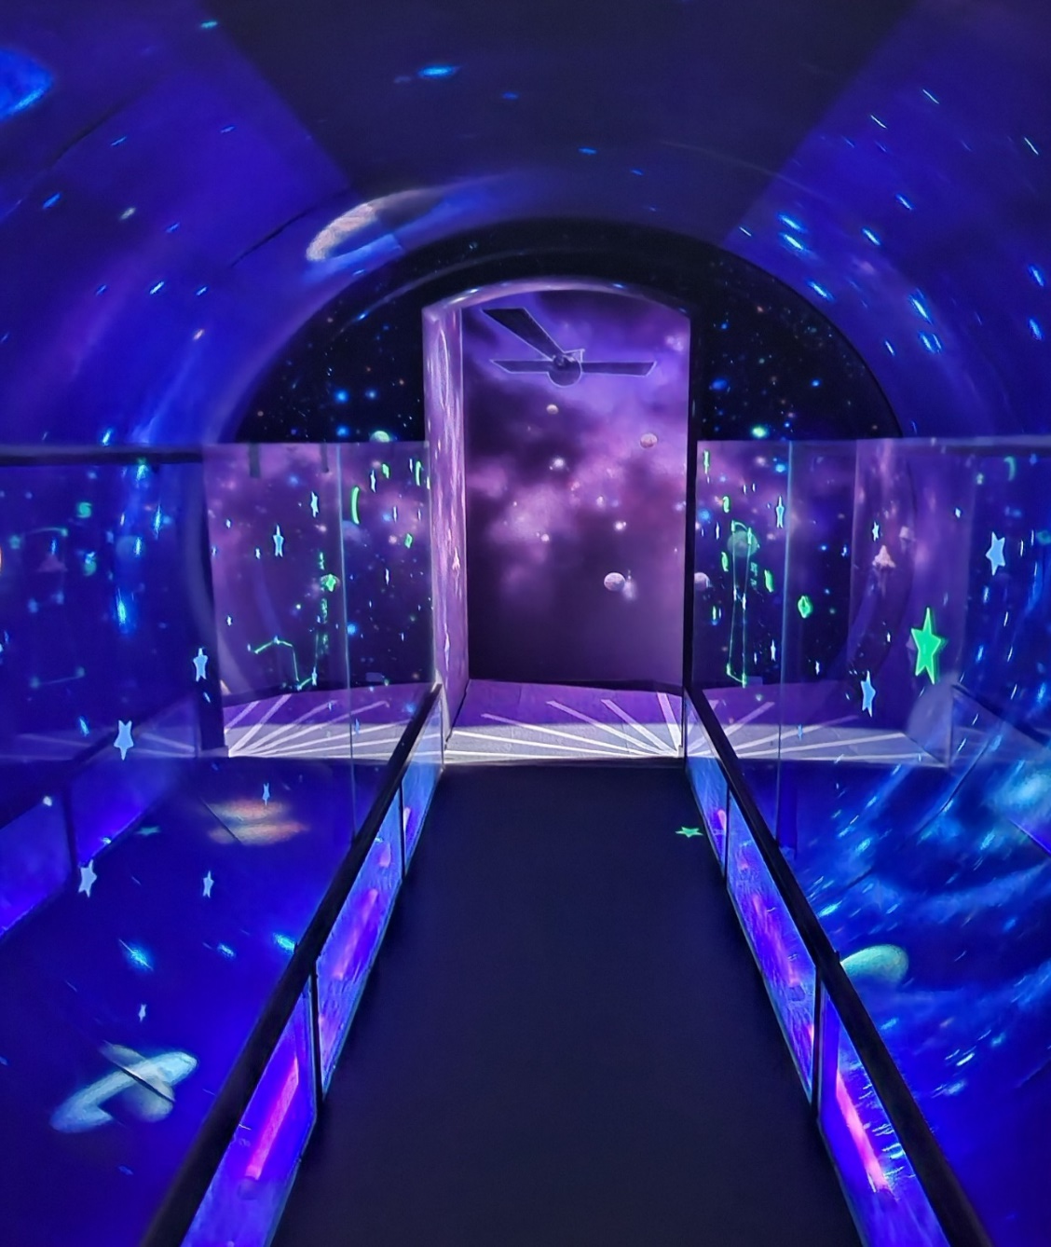

블랙홀
이용방법
용감한 친구들이 되어서
신비로운 블랙홀로
슝~ 빨려 들어가요!
사진
놀이약속
1. 어두우니 천천히 걸어요.
2. 어둠이 무서운 친구는 이야기해주면,
다른 길로 갈 수 있어요.

Slide 3
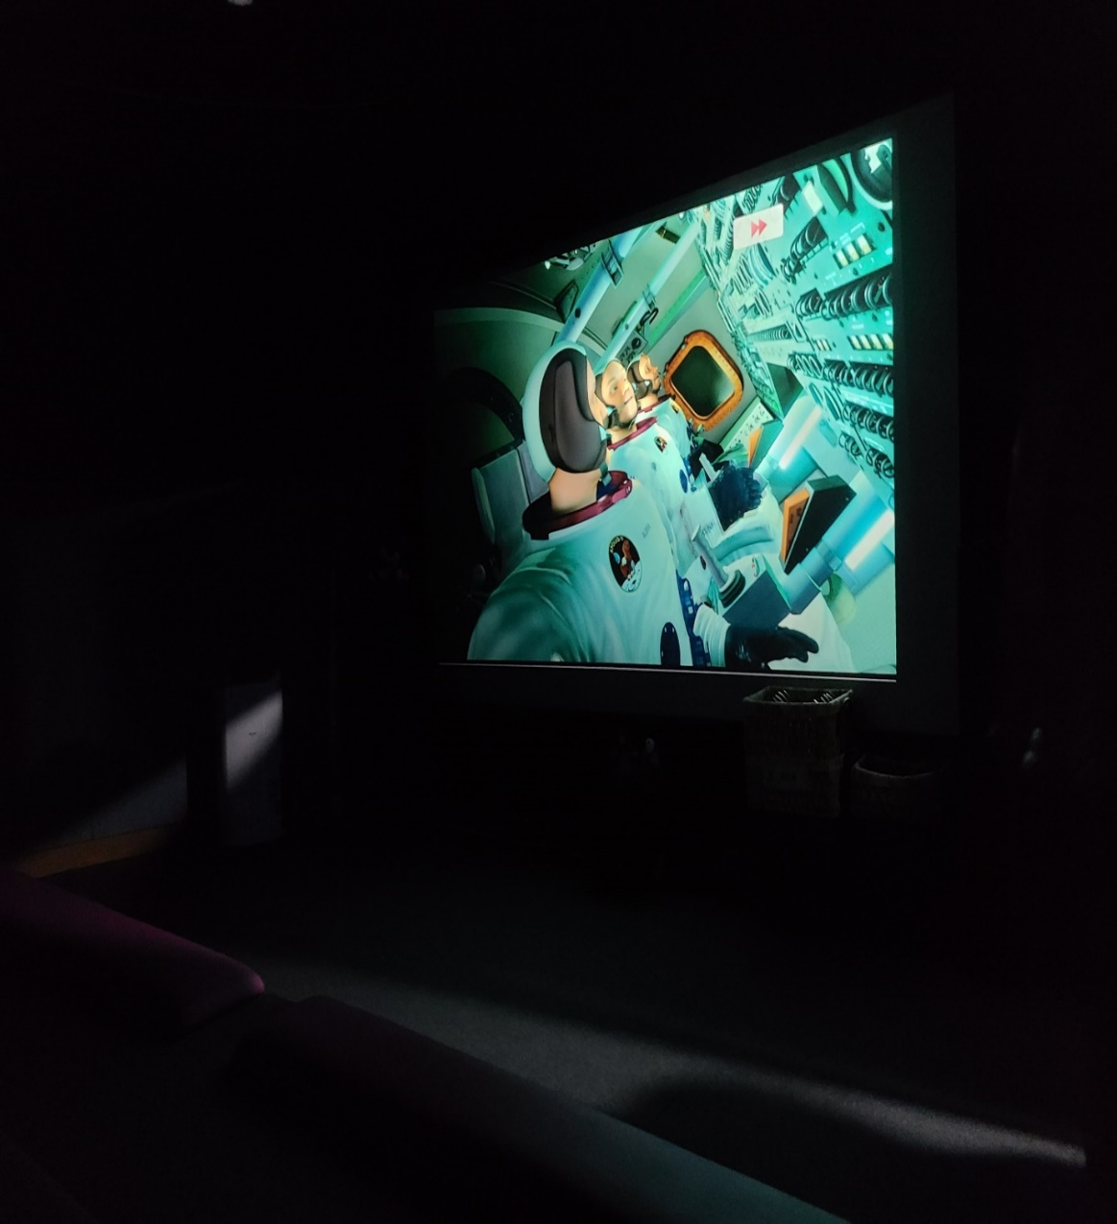
3D입체영상관
이용방법
자리에 앉아 3D 입체 안경을 착용하고
영화 속 친구들 세상으로 들어가요!
사진
놀이약속
1. 안경 렌즈를 만지지 않아요.
2. 계단을 조심해요
3. 영상을 관람할 때는 조용히 해요.

Slide 4
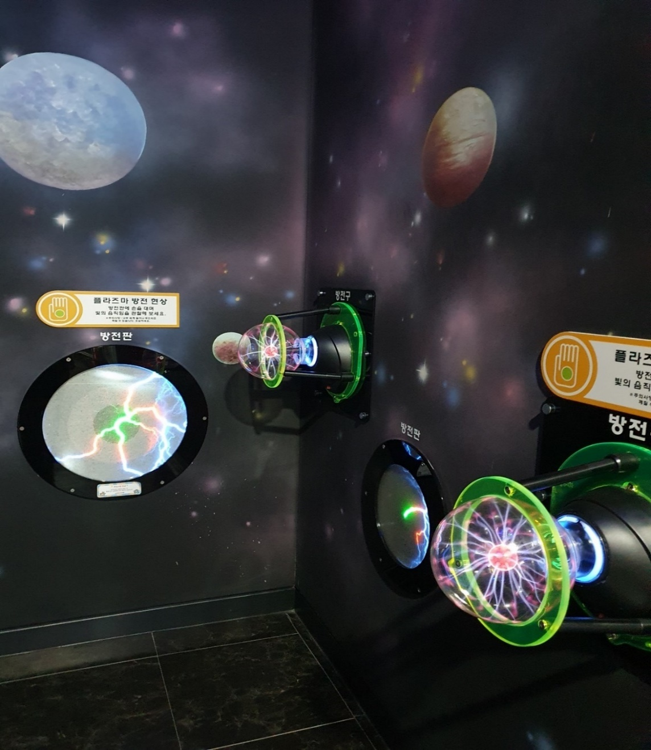
지지직! 움직이는 전기
이용방법
지지직 방전구!
손을 가져다 대면 전기가 손을 따라다녀요.
지지직 방전판!
박수를 치거나 소리를 내면 전기가 반응해요.
사진
놀이약속
1. 방전구와 방전판의 유리가 깨지지
않도록 조심히 만져요.

Slide 5
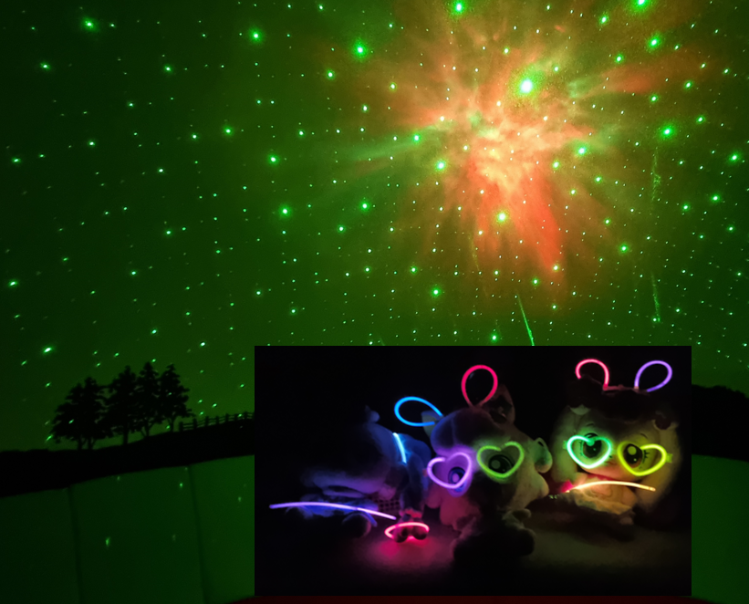
별빛 아래에서
이용방법
아름다운 별빛 아래에서
야광봉이나 빛나는 놀잇감으로
빛놀이를 하며 놀아요
사진
놀이약속
1. 의자 위로 올라가지 않아요.
2. 야광봉으로 친구를 때리지 않아요.

Slide 6
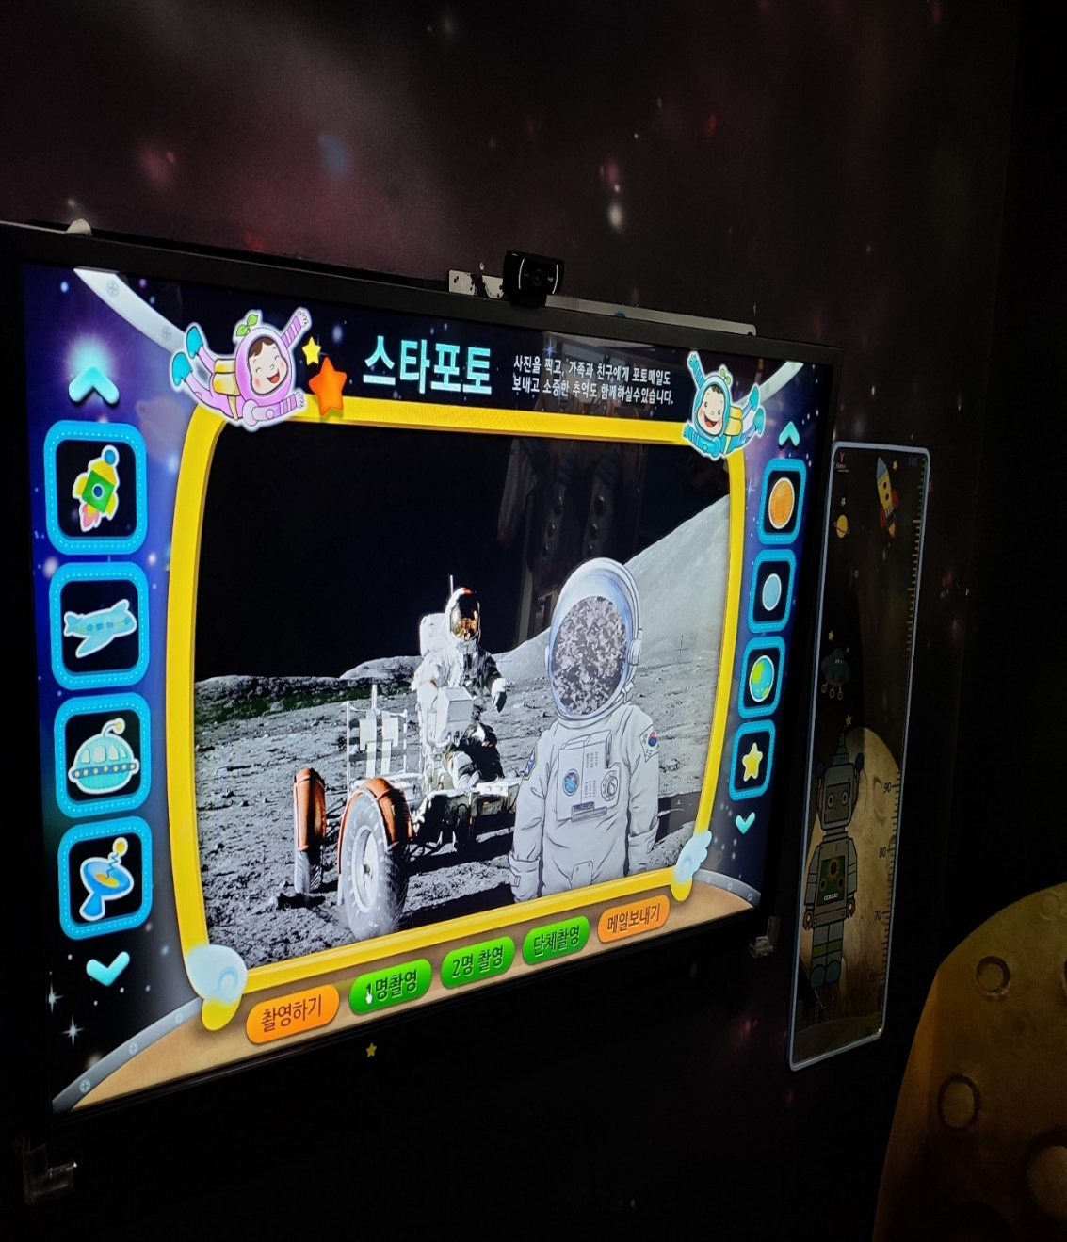
우주가상체험
이용방법
찰칵! 멋진 우주인이 되어보자!
직접 우주복도 입어보고
화면을 보고 사진도 찍어보아요.
찍은 사진을 아기자기 꾸며보아요.
멋진 사진이 완성된답니다.
사진
놀이약속
1. 차례를 지켜서 찍어요.
2. 사진을 찍을 때는 움직이지 않아요.

Slide 7
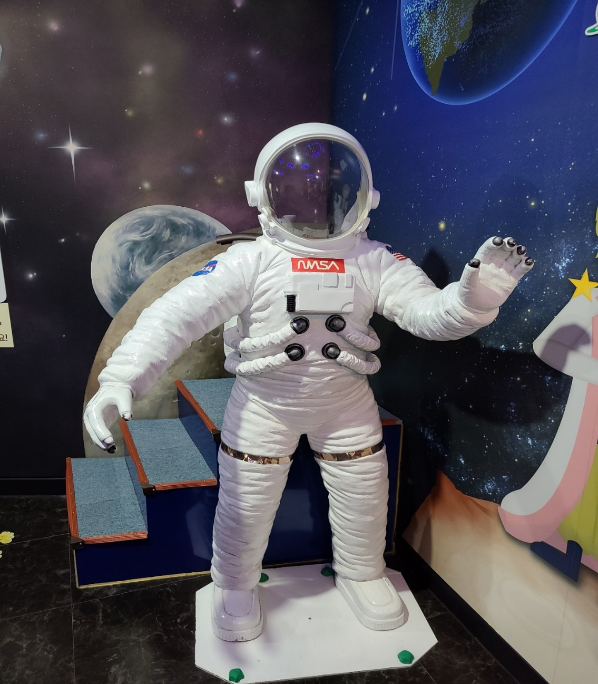
우주인과 찰칵
이용방법
내가 바로 우주인!
방석에 무릎을 대고 투명 창에 얼굴을
넣어서 멋진 우주인이 되어보아요.
사진
놀이약속
1. 계단은 한 칸씩 조심조심 올라가고 내려와요.
2. 차례차례 한 사람씩 올라가요.

Slide 8
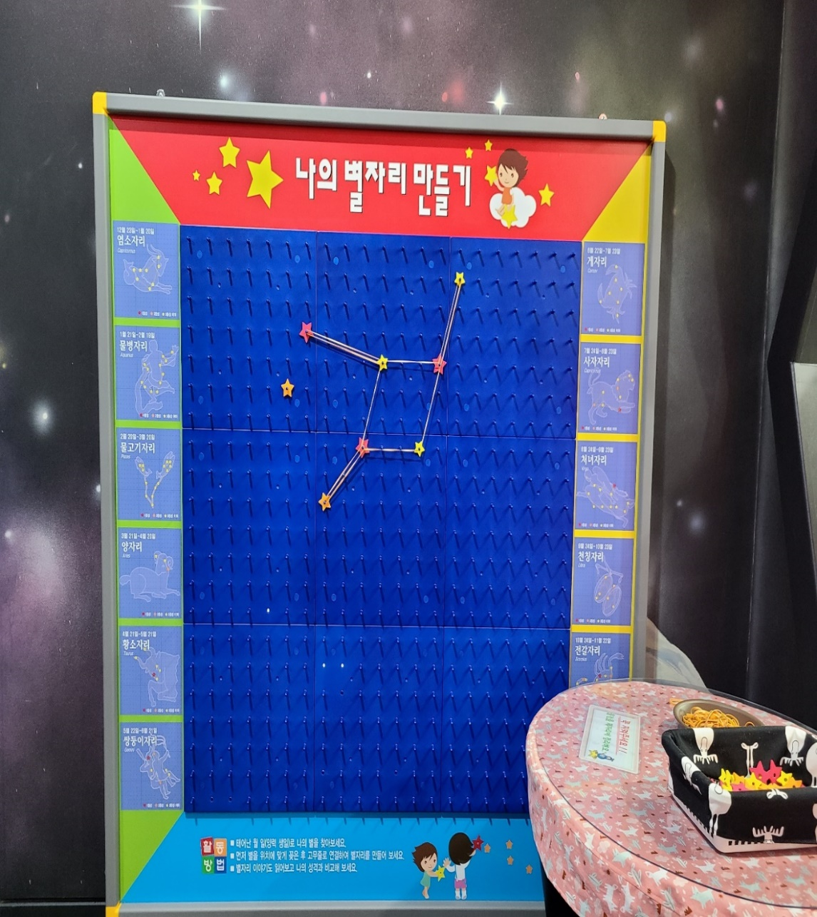
나의 별자리 만들기
이용방법
하늘에 반짝반짝 !
나만의 별자리를 띄워보자!
고무줄과 색깔 별을 이용하여
나의 별자리를 만들어요.
사진
놀이약속
1. 고무줄을 너무 많이 당기면 끊어질 수 있어요.
2. 배경 판에 얼굴을 대면 위험해요.
3. 다른 친구들도 만들 수 있도록 정리해요.

Slide 9
즐겁고 안전한 체험을 해요 !

